Slide 1
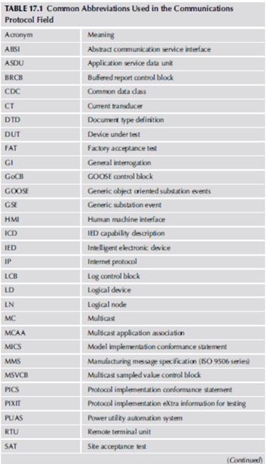
Capítulo 17 Protocolo IEC 61850 utilizado en Comunicación de Relés de Protección
17.1 INTRODUCCIÓN
En 2005, se introdujo una nueva norma, IEC 61850, que definía protocolos de comunicación para dispositivos electrónicos inteligentes (IED) en subestaciones eléctricas. Se analiza cómo se deben diseñar, construir, poner en servicio, operar y mantener las comunicaciones de los componentes de los sistemas de potencia y las subestaciones.
La misma tecnología se utiliza en los sistemas de transmisión y distribución. El sistema de automatización de subestaciones (SAS) se introdujo en 1980 en subestaciones de transmisión y distribución. Una vez que se introdujeron los IED en protección y control, se utilizó la arquitectura de red de área local (LAN) para vincular los IED.
Sin embargo, la comunicación solo es posible entre los dispositivos vinculados con el uso de conversiones de protocolo. La velocidad de los protocolos IED limitaba la funcionalidad y los servicios y variaba entre los fabricantes.
Una vez que se introdujo el protocolo IEC 61850 para redes y sistemas de comunicación en subestaciones, permitió la comunicación estandarizada de alta velocidad entre IED de diferentes fabricantes que utilizan el protocolo. Esto significó que las empresas podrían reducir el uso de costosos dispositivos independientes y cableados reales de cobre complejos, y convertirlo a un nuevo protocolo que permite a los ingenieros usar completamente las funciones de los IED en la protección y control de subestaciones.
La Tabla 17.1 muestra una lista de abreviaturas comunes utilizadas en este campo.

Slide 2
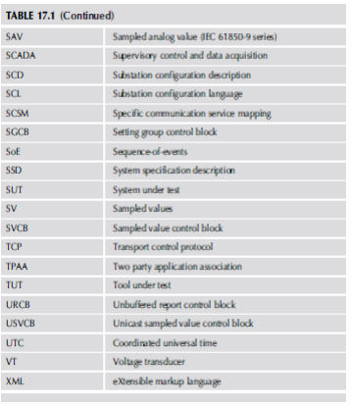
17.2 IEC 61850
El uso de la IEC 61850 es para ayudar a estandarizar la comunicación dentro de las subestaciones con bajos costos y mayor flexibilidad para todas las funciones entre diferentes IED. Es una definición estructurada de datos dentro de dispositivos a través de cualquier medio de comunicación y protocolo utilizado.
El uso de este estándar reduce los costos de instalación y mantenimiento al reducir la configuración manual y los costos de cableado. Hay más funciones disponibles en los IED que cumplen con este estándar, lo que brinda más flexibilidad para intercambiar información entre IED producidos por diferentes fabricantes. En otras palabras, es un lenguaje común entre los dispositivos de control, protección y monitoreo.

Slide 3
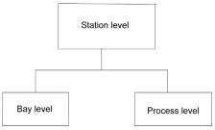
17.2 IEC 61850
El uso de la IEC 61850 es para ayudar a estandarizar la comunicación dentro de las subestaciones con bajos costos y mayor flexibilidad para todas las funciones entre diferentes IED. Es una definición estructurada de datos dentro de dispositivos a través de cualquier medio de comunicación y protocolo utilizado.
El uso de este estándar reduce los costos de instalación y mantenimiento al reducir la configuración manual y los costos de cableado. Hay más funciones disponibles en los IED que cumplen con este estándar, lo que brinda más flexibilidad para intercambiar información entre IED producidos por diferentes fabricantes. En otras palabras, es un lenguaje común entre los dispositivos de control, protección y monitoreo.
17.2.1 Diseño y operación funda
mentales
En IEC 61850, las funciones dentro de las subestaciones se denominan de la siguiente manera:
- “Nivel de estación” se refiere a la subestación en su conjunto.
- “Nivel de bahía” se refiere al alimentador, interruptor (CB) u otros componentes de la subestación.
El “nivel de proceso” se refiere al sistema de potencia de alta tensión o al equipo y sensores primarios.
Esta jerarquía se muestra en la Figura 17.1.
FIGURA 17.1 Funciones dentro de subestaciones como se refleja en IEC 61850.

Slide 4
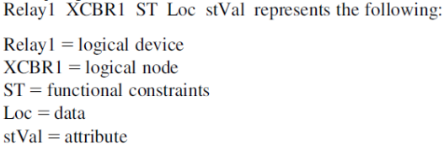
17.2.1.1 Nodos lógicos y servicios
Los datos estándar constan de diferentes nodos lógicos; el acceso a estos datos se denomina método de servicio. Hay nodos lógicos para el control automático, cuyos nombres comienzan con la letra "A". También hay nodos lógicos para medición y medición, cuyos nombres comienzan con la letra "M". Asimismo, existen nodos lógicos para control de supervisión (C), funciones genéricas (G), interfaz/archivo (I), nodos lógicos del sistema (L), protección (P), relacionados con la protección (R), sensores (S), transformadores de medida (T), aparamenta (X), transformadores de potencia (Y) y otros equipos (Z).
Un CB se modela como un nodo lógico XCBR. Contiene una variedad de datos que incluyen "Loc" para determinar si la operación es remota o local, "OpCnt" para un recuento de operaciones, "Pos" para la posición, "BlkOpn" para loscomandos de apertura del interruptor de bloque, "BlkCls" para el cierre del interruptor de bloque. comandos y “CBOpCap” para la capacidad operativa del CB.
Cada elemento de datos dentro del nodo lógico se ajusta a la especificación de una clase de datos común (CDC) según IEC 61850-7-3. Cada CDC describe el tipo y la estructura de los datos dentro del nodo lógico.
Por ejemplo:
17.2.1.2 Dispositivos físicos
La LAN se utiliza para comunicarse entre nodos físicos. Hay dos interfaces: interfaces físicas entre nodos físicos e interfaces lógicas entre nodos lógicos.

Slide 5
17.2.1.3 Comunicación en IEC 61850
Los servicios y protocolos utilizados para comunicarse según IEC 61850 son:
    - Servicio de valor de muestra
    - Servicio de G o o s e (GOOSE)
    - Protocolo de tiempo de red simple
    - Especificación de mensaje del fabricante (MMS)
    - Protocolo de datagrama de usuario
    - Protocolo de control de transporte
    Protocolo de Internet
Cada dispositivo físico puede ser un "editor", es decir, crear información y enviarla mediante la comunicación de interfaz de servicios de comunicación abstracta (ACSI) a otros dispositivos físicos que se denominan "suscriptores". Estas comunicaciones ACSI pueden ser en forma de mensajes GOOSE o eventos genéricos de subestación (GSE).
MMS define los mensajes de comunicación entre controladores y entre estaciones de ingeniería y controladores (descarga y aplicación o lectura/escritura de
variables).
17.2.1.4 Perfil de transporte
Los anteriores son los diferentes servicios utilizados para la comunicación en IEC 61850.
Los datos y servicios de una aplicación se pueden clasificar en los siguientes niveles:
    Interfaz de servicios de comunicación abstracta (ACSI) el mecanismo de los servicios de comunicación.
    Clase de datos común.
    Direccionamiento compatible de nodos lógicos y objetos de datos.

Slide 6
17.2.1.5 Topología de barra
Esta puede ser una de las siguientes configuraciones:
    Topología de estrella simple y doble
    Topología de árbol simple y doble
    Topología de malla
    Topología de anillo
17.2.2 Idioma de configuración de la subestación
IEC 61850-6-1 especifica un lenguaje de configuración de subestación (SCL) que se basa en eXtensible Markup Language (XML) para describir la configuración de un sistema. SCL especifica una jerarquía de archivos de configuración que permite describir varios niveles del sistema en archivos XML estandarizados. Los diversos archivos SCL incluyen la descripción de la especificación del sistema (SSD), la descripción de la capacidad del IED (ICD), la descripción de la configuración de la subestación (SCD) y archivos de descripción de IED configurados. Todos estos archivos se construyen con los mismos métodos y formato, pero tienen diferentes alcances según la necesidad.
17.2.2.1 Configuración de protocolos mediante IEC 61850
El primer paso es definir las funciones SAS, los IED y su relación con los componentes primarios de la subestación.
Se deben tomar notas adicionales sobre cualquier función específica y la información que se transferirá a otros IED en el sistema. Estas funciones deben definirse mediante SCL. Un archivo IED-ICD se genera y se transfiere a un archivo SCD mediante una herramienta de configuración de IED; esto se hace para cada IED diferente del sistema.
Además, la especificación del sistema puede describirse en SCL mediante un archivo SSD y/o transferirse a un archivo SCD utilizando una herramienta de especificación del sistema.
Luego, el archivo SCD-61850 se descarga a cada IED utilizando la herramienta de configuración del sistema.
El archivo SCD define las subestaciones, los IED, los nodos de comunicación y lógicos mediante SCL.

Slide 7
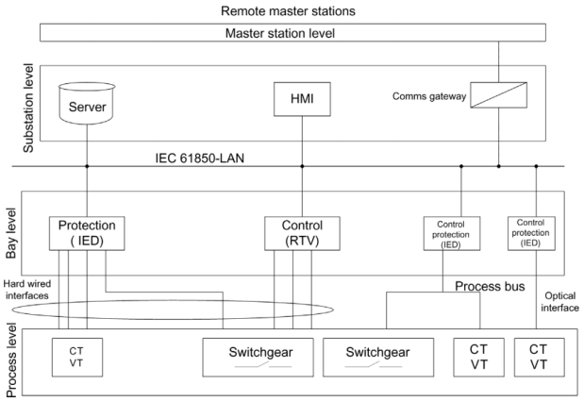
Los siguientes elementos deben ser confirmados por el fabricante para confirmar la compatibilidad con IEC-61850:
  Declaración de conformidad de la implementación del protocolo.
  Implementación del protocolo eXtra de información para pruebas.
  Declaración de conformidad de implementación del modelo.
17.2.2.2 Seguridad de IEC-61850
El uso de IEC-61850 conserva la seguridad de los siguientes criterios:
  Confidencialidad: protección de la información.
  Autenticación: definición clara de usuario.
  Control de acceso: diferente nivel de acceso.
  Integridad del mensaje: asegura que el mensaje no sea manipulado.
17.3 DESCRIPCIÓN GENERAL DE UN SISTEMA DE AUTOMATIZACIÓN DE SUBESTACIÓN
Como se discutió anteriormente en este capítulo, un sistema de control automático en una subestación se divide en tres niveles localmente en la subestación y un nivel en la estación maestra, de la siguiente manera:
Nivel de la estación maestra.
Nivel de subestación.
Nivel de la bahía.
Nivel de proceso.
Un sistema de automatización de subestaciones como el que se muestra en la Figura 17.2 tiene diferentes sistemas de interfaz, interfaces cableadas u ópticas y un barra de proceso.
FIGURA 17.2 Configuración de automatización de subestación. CT, transformador de corriente; VT, Transformador de tensión; LAN, Red de área local.

Slide 8
17.4 PRUEBAS Y PUESTA EN MARCHA DE IEC 61850 EN SUBESTACIÓN
Los beneficios de usar dispositivos compatibles con IEC 61850 incluyen menores costos de puesta en marcha y menores costos de configuración y puesta en marcha, ya que los dispositivos no necesitan tanta configuración manual como los dispositivos heredados pueden requerir. Las aplicaciones cliente ya no necesitan configurar manualmente para cada punto al que necesitan acceder porque pueden recuperar la lista de puntos directamente desde el dispositivo o importarla a través de un archivo SCL.
Muchas aplicaciones no requieren más que configurar una dirección de red para establecer comunicaciones. Se elimina la mayor parte de la configuración manual, lo que reduce drásticamente los errores y el retrabajo.
17.4.1 Prueba IEC-61850
Los procedimientos de prueba incluyen lo siguiente:
  Prueba de elementos funcionales
  Pruebas de integración
  Prueba de funcionamiento
  Prueba del sistema
Las pruebas también se pueden clasificar de la siguiente manera:
  Prueba de aceptación de fábrica
  Prueba de aceptación del sitio
  Prueba completa de integración del sistema.
Las SCL e IEC 61850 definen las pruebas de descripción de la configuración de la subestación/sistema.
Esto se hace usando las siguientes herramientas:
  Herramienta de diagnóstico: aíslan la causa del problema que se detecta mediante la supervisión de autocontrol del sistema o el problema detectado durante el proceso de prueba.
  Herramienta de simulación: simulan las condiciones y señales para probar el sistema.
  Herramienta de documentación: reporta los resultados en un archivo SCD.
.

Slide 9
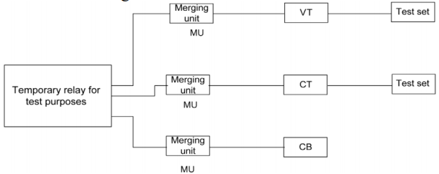
En general, los procedimientos de puesta en servicio para los sistemas de protección y control basados en IEC 61850 se pueden realizar de la siguiente manera:
1. Las pruebas que se pueden clasificar como pruebas secundarias en el sistema convencional:
  Prueba de relés (IED) como sistema convencional normal.
  Aislación de relé (bloqueo de salidas de relé para señales de disparo) mediante un comando manual que pone el relé en modo aislado de prueba, luego todos los comandos del IED (relé) que pasan por el barra de proceso se desactivarán. En ese momento la pantalla del relé mostrará el LED en servicio en posición roja o “dropoff”.
  Conectar el conjunto de inyección de relé a las unidades de fusión sustitutas después de desconectar las unidades de fusión originales que conectan el equipo primario en el tablero de distribución al relé. Ponga el relé en modo de prueba sustituida para probar el relé a través de sus fibras de entrada y sustituya las unidades de fusión.
  Restauración del relé al servicio: vuelva a conectar los cables de fibra de las unidades de fusión originales del relé y ponga el relé en "En modo de servicio".
2. Las pruebas que pueden clasificarse como pruebas primarias en sistemas convencionales/unidad de fusión/equipo primario:
  Utilice un relé temporal e Inyectar el equipo primario con inyección primaria o secundaria y anote los valores medidos por el relé temporal.
  Emita los comandos del relé temporal al CB y Verificar el funcionamiento del CB en el cuadro.
  Tenga en cuenta las alarmas o señales que provengan del interruptor automático al relé temporal.
Ver también Figura 17.3.
FIGURA 17.3 Prueba de equipo primario con unidad de fusión. CT, transformador de corriente; VT, Transformador de tensión; CB, cortacircuitos.

Slide 10
Prueba final de SAS (Sistema de automatización de subestaciones)
Pruebe el sistema de automatización total de la subestación emitiendo las órdenes de disparo manual y las órdenes de cierre al CB a través de la interfaz hombre-máquina al sistema automático de la subestación.
Probar el funcionamiento del equipo en el sistema primario, aparamenta, seccionadores y seccionadores de puesta a tierra.
Durante estas pruebas, se deben anotar las alarmas y realizar una inspección del estado de cada dispositivo en el diagrama sinóptico de la topología de la subestación.
Verificar el funcionamiento de todas las funciones de protección y alarmas relevantes y órdenes de disparo automático.

